Slide 1
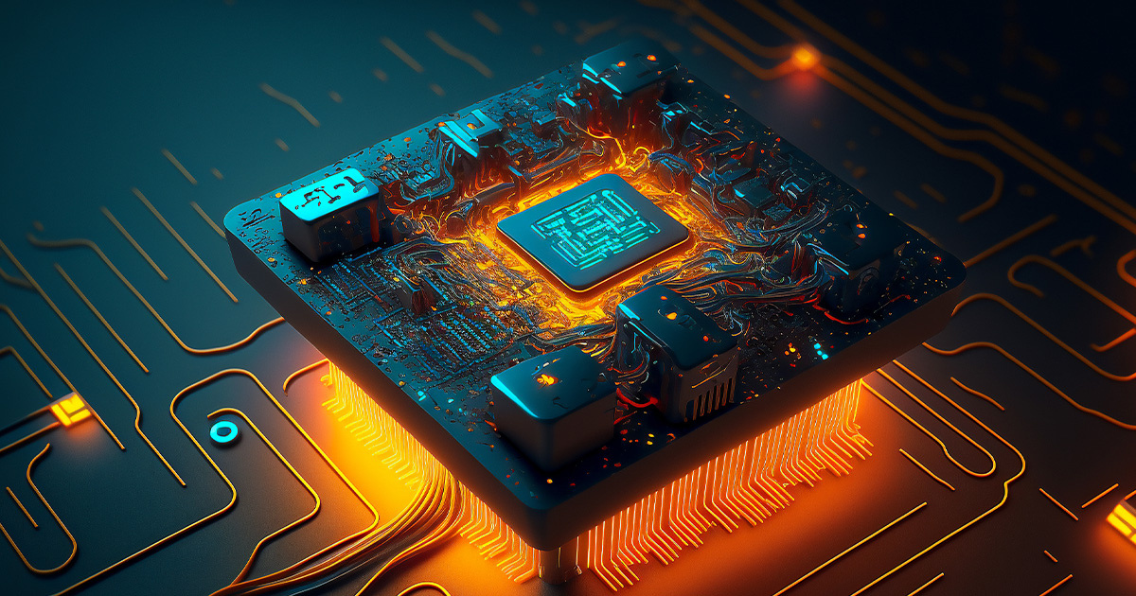


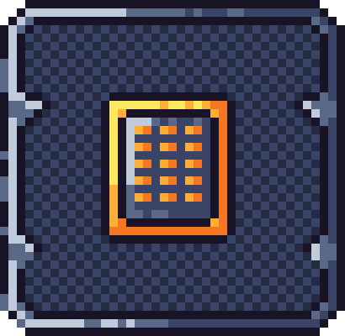
FPGA Project
Image Processing

Slide 2


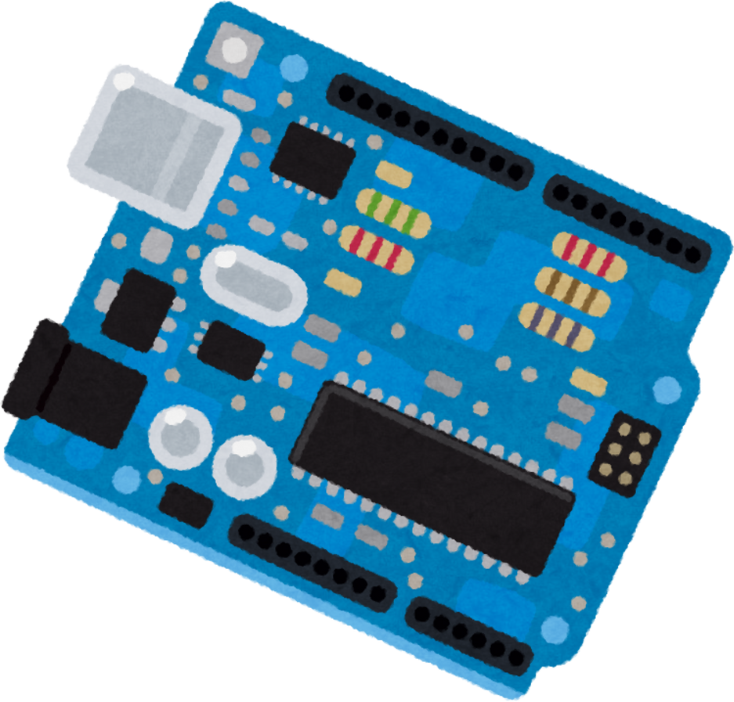



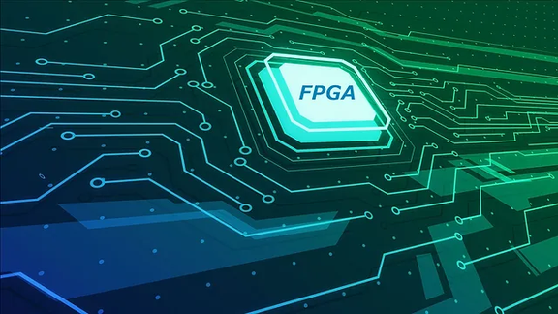
ECHIPA NOASTRĂ:
1
Ciobanu Daria
Doca Andrei
Georgescu Cătălin
Hondola Paul
2
3
4
TUTORE:
Prof. Dr. Ing. Boncalo Oana

Slide 3

TASK-URILE NOASTRE:
Ciobanu Daria ->
Doca Andrei ->
Georgescu Cătălin ->
Hondola Paul ->
Designer prezentări, research pentru algoritmii necesari conversiilor, implementarea conversiei foto,
Documentație FPGA utilizat și design HDL
Research pentru conectarea camerei la placa folosita
Implementare citirii de date (imagine 640x480p) prin intermediul unei camere OV7670 în Verilog
Setup al Organizației comune pentru repo-ul de GitHub și GitKraken, designer prezentări, implementare a algoritmilor conversiilor foto și testbench-urilor

Slide 4
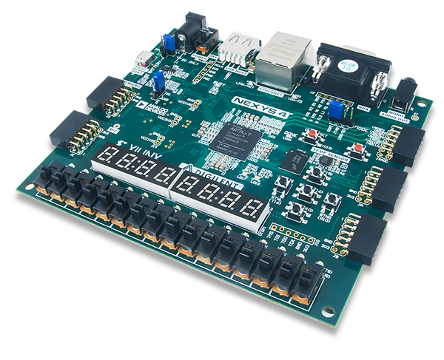
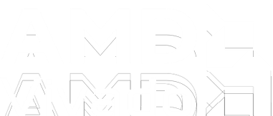
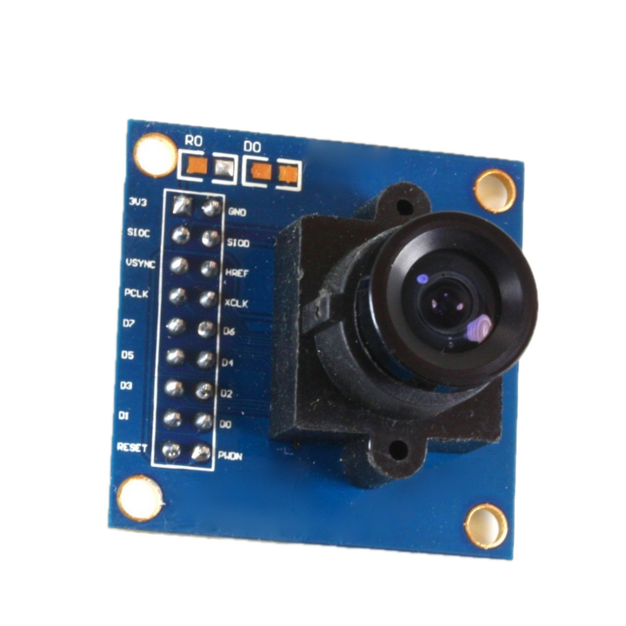
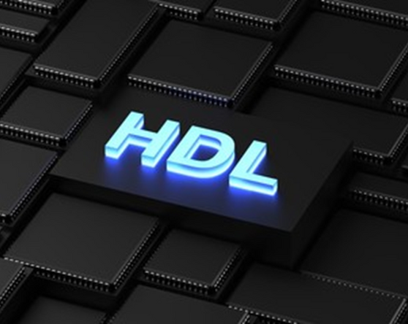
Setup
FPGA: Xilinx Nexys-4 Artix-7
Camera: OV7670
IDE: Vivado ML 2022
Language: Verilog

Slide 5
TASK-UL NOSTRU
Conectarea unei camere OV7670 la FPGA
Proiectarea imaginii pe un monitor
conectat cu un cablu VGA la FPGA
Selectarea operației de procesare a imaginii prin switch-uri on-board

Slide 6
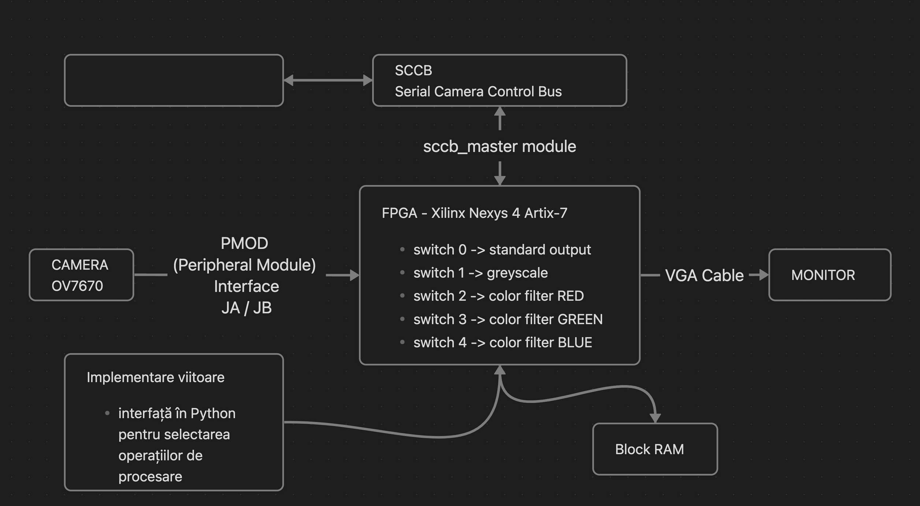
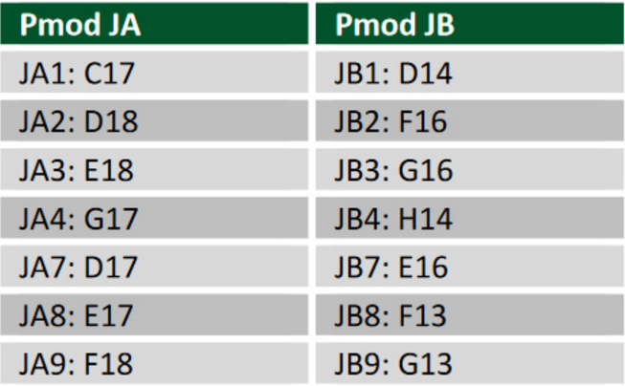
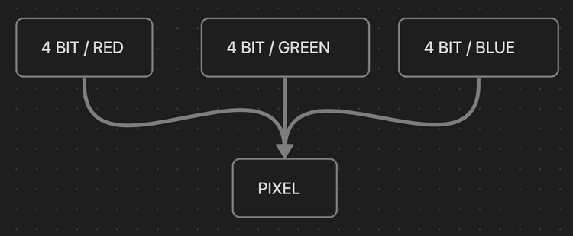

Slide 7
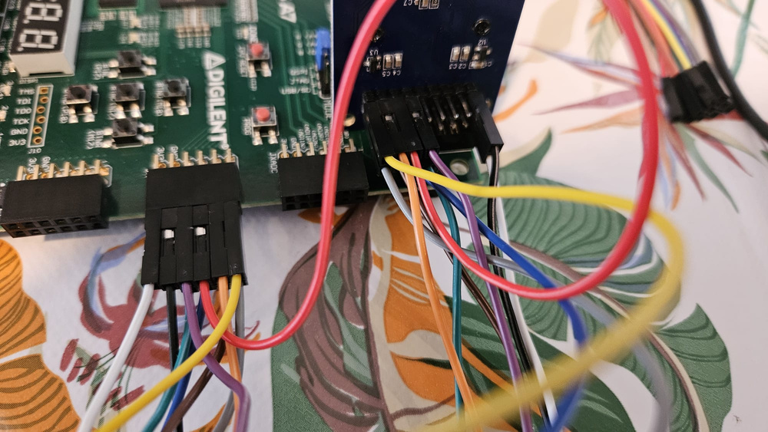
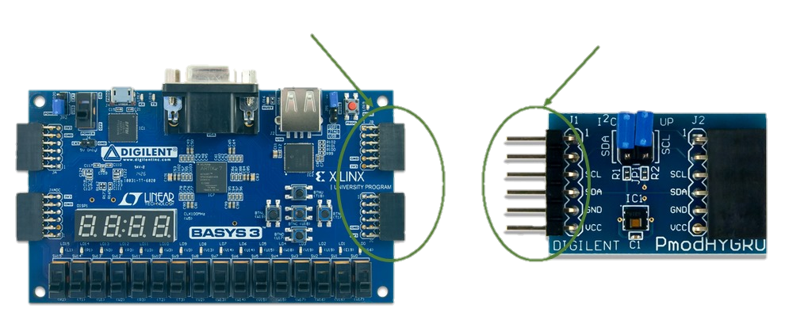
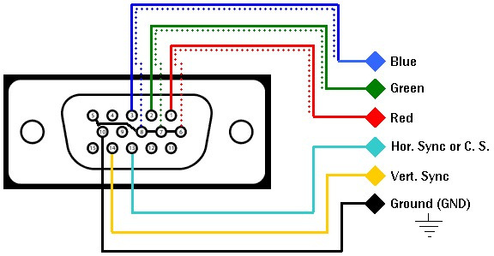
Conexiunea la cameră
JA/JB PMOD
PMOD PINS
Conexiunea la VGA

Slide 8
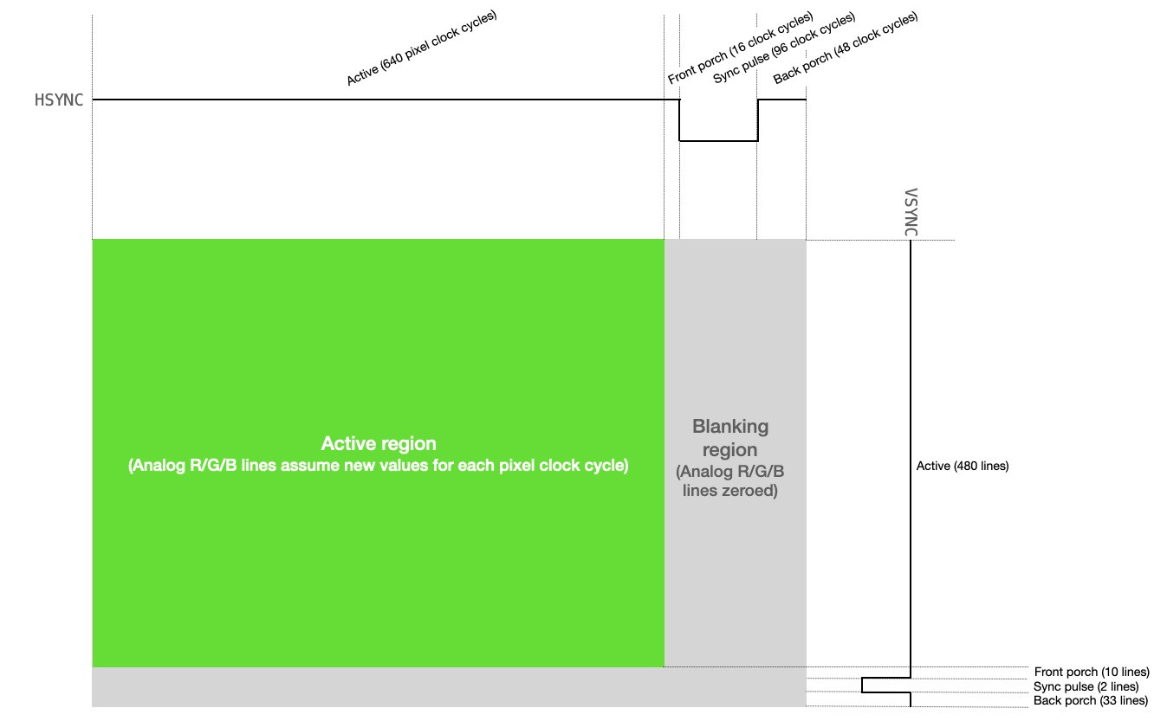
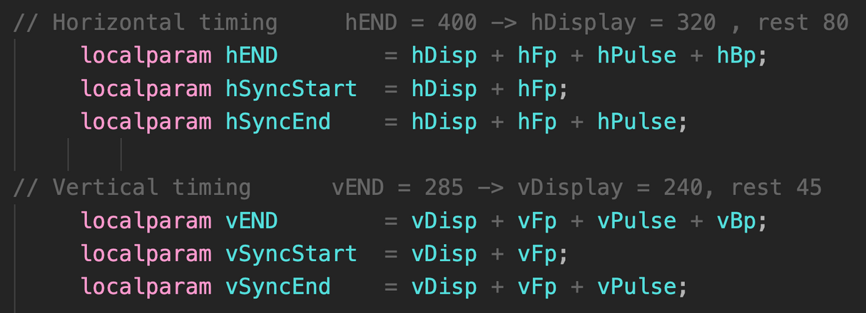
TIMING-UL PENTRU TRANSMISIA DE DATE
HSYNC / VSYNC + DELAY

Slide 9
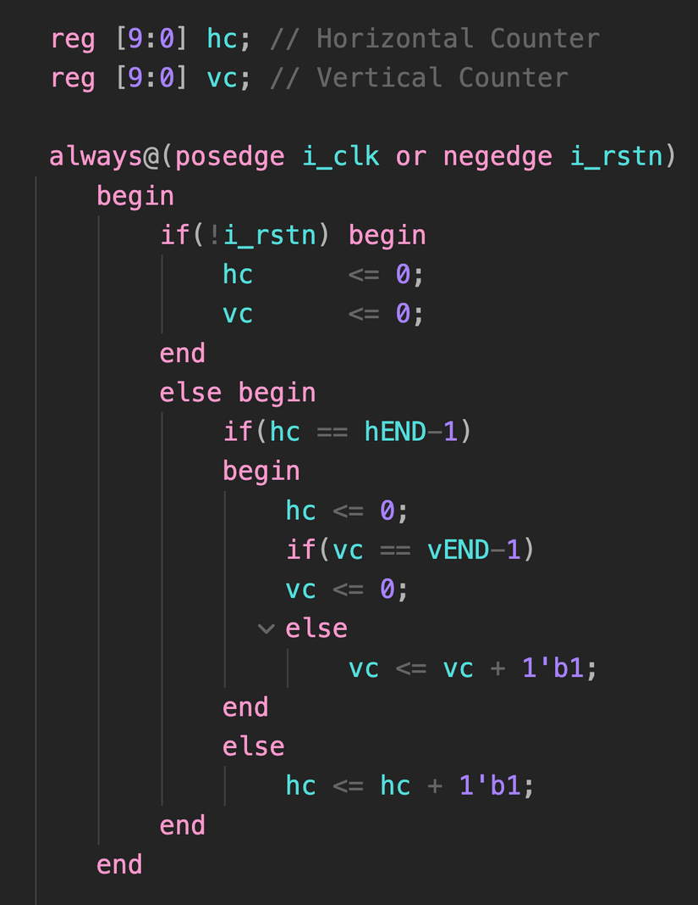
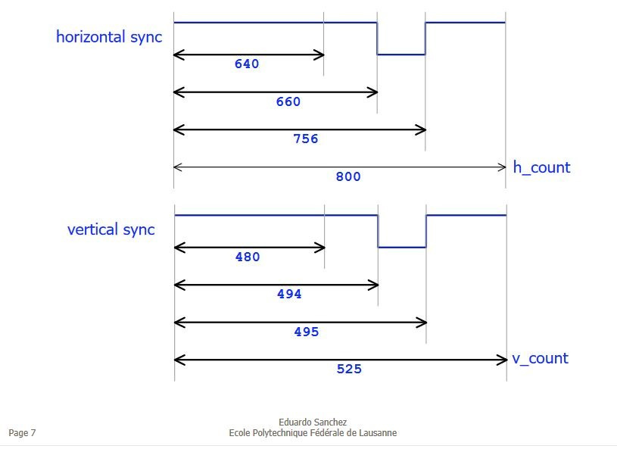
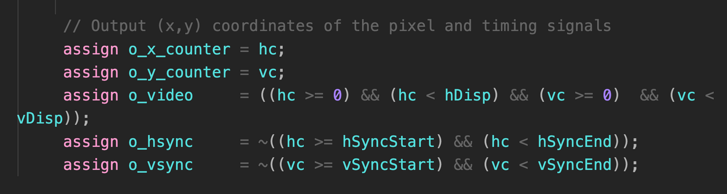
Parcurgerea se realizează ca la o matrice normală, un contor pe orizontală, unul pe verticală

Slide 10

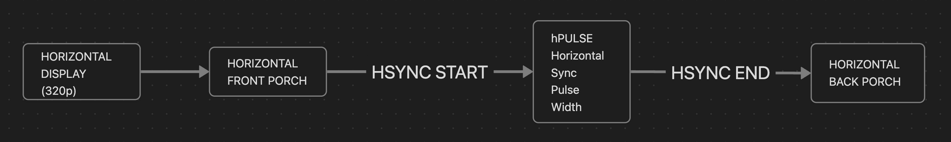
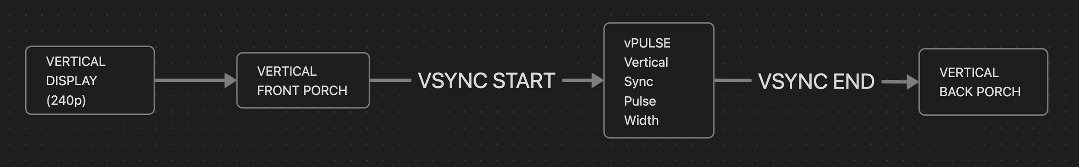
În cadrul unui VGA driver, este adesea necesar să se includă un delay la sfârșitul citirii unei linii și a întregii matrice pentru a asigura sincronizarea corectă a semnalului video și a evita artefacte sau probleme de afișare.
Sincronizare verticală și orizontală: Un delay este necesar pentru a permite controlului corect al sincronizării verticale și orizontale.
HSYNC -> are loc la fiecare parcurgere a unei linii
VSYNC -> are loc la finalul parcurgerii matricei de pixeli

Slide 11



TESTING
Pentru testarea conversiei de imagini vor fi folosite funcții din Matlab de conversie a imaginii test (JPG / PNG) în format COE (fișier coeficient)
Imaginea este salvată în urma conversiei în BRAM (Block RAM)

